Slide 1
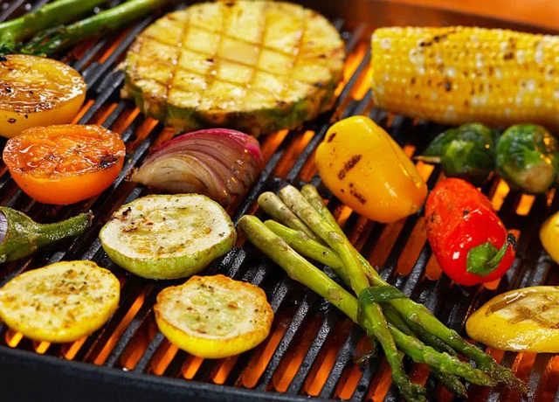
CÔNG NGHỆ 6 –KNTT
CHÀO MỪNG QUÝ THẦY CÔ VÀ CÁC EM HỌC SINH
BÀI 5
PHƯƠNG PHÁP BẢO QUẢN VÀ CHẾ BIẾN THỰC PHẨM

Slide 2
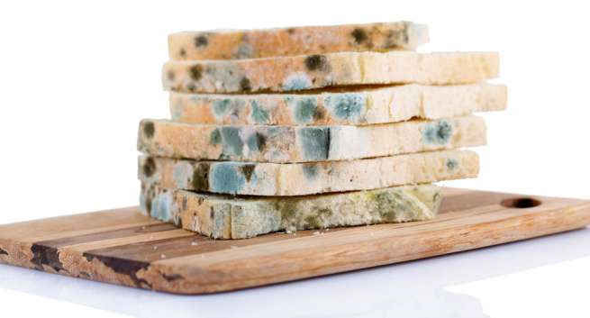
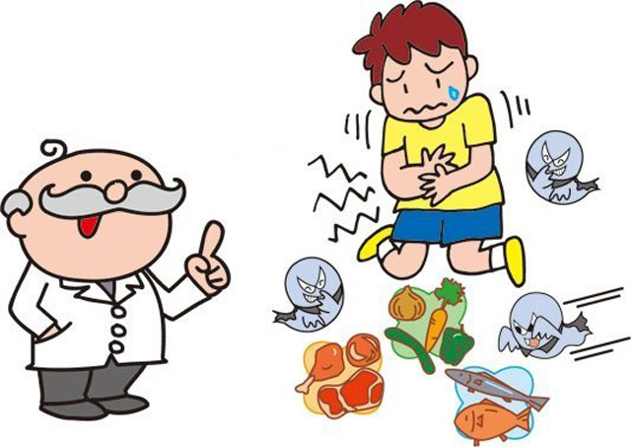
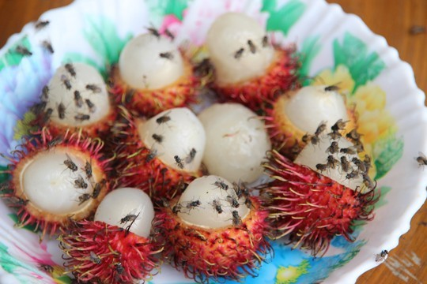
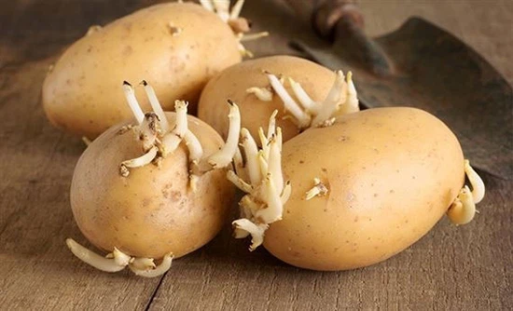
KHỞI ĐỘNG
Em có suy nghĩ gì về những hình ảnh trên?

Slide 3
KHỞI ĐỘNG
Nếu thực phẩm không được bảo quản tốt sẽ ảnh hưởng như thế nào đến chất lượng món ăn cũng như sức khỏe con người ?

Slide 4
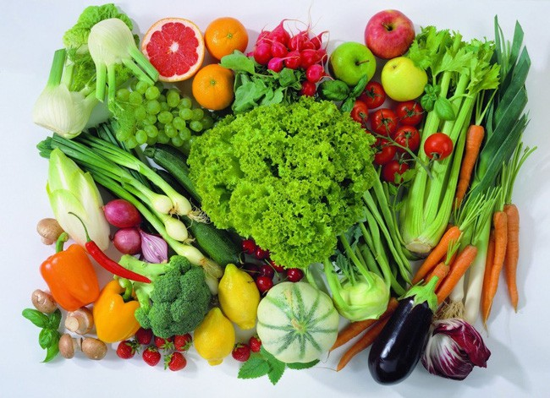
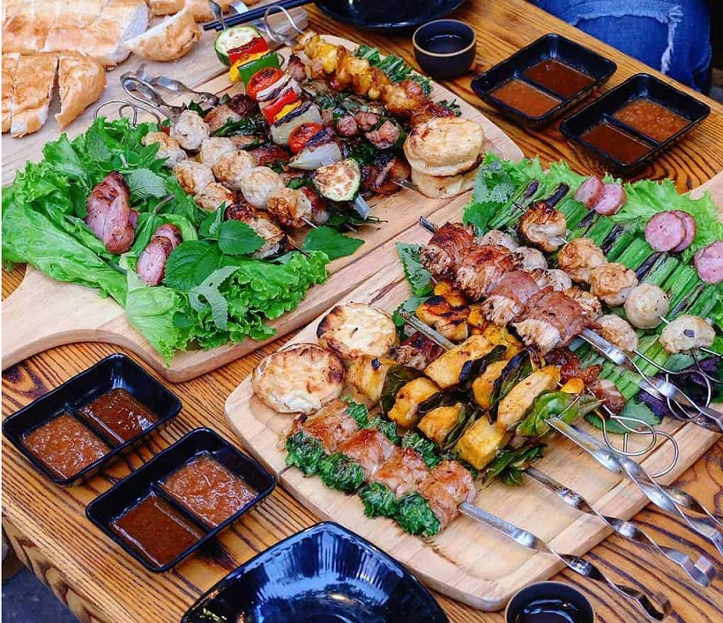
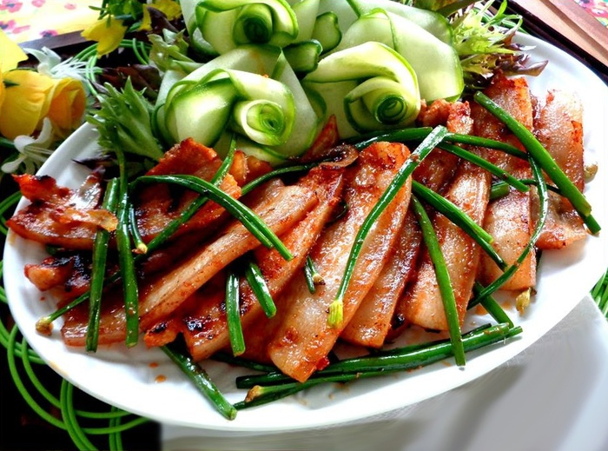
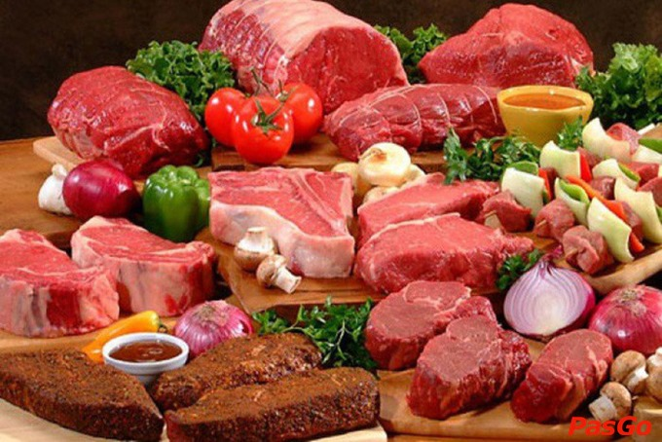
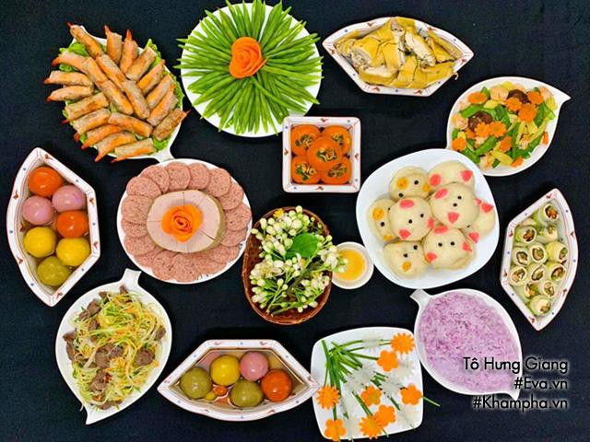
Thực phẩm tươi sống
Thế nào là món ăn ngon?
Một số món ăn

Slide 5
Món ăn ngon phải phù hợp khẩu vị, tâm trạng và sức khỏe của thực khách. Về nguyên liệu, món ăn phải được chế biến từ những thực phẩm tươi ngon, hợp vệ sinh và tạo sự ngon miệng không chỉ bằng vị giác mà còn ở thị giác

Slide 6
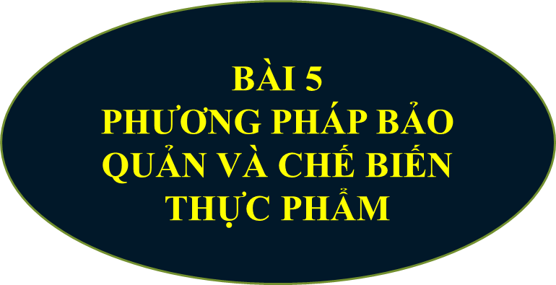
TIẾT 12,13,14.
I.KHÁI QUÁT VỀ BẢO QUẢN VÀ CHẾ BIẾN THỰC PHẨM
IV. THỰC HÀNH
III. MỘT SỐ PHƯƠNG PHÁP CHẾ BIẾN THỰC PHẨM
II. MỘT SỐ PHƯƠNG PHÁP BẢO QUẢN THỰC PHẨM

Slide 7

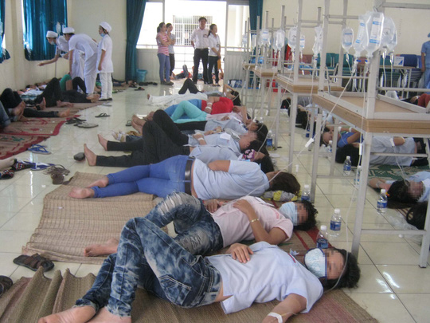
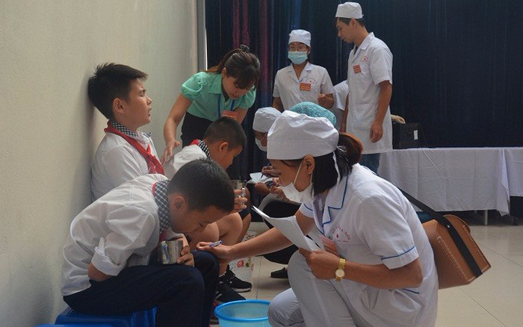
I.KHÁI QUÁT VỀ BẢO QUẢN VÀ CHẾ BIẾN THỰC PHẨM
BẠN CÓ BIẾT
Theo số liệu thống kê của Cục An toàn thực phẩm (Bộ Y tế), năm 2020, cả nước ghi nhận 139 vụ NÐTP với hơn 3.000 người ngộ độc, trong đó có 30 người chết.

Slide 8

I.KHÁI QUÁT VỀ BẢO QUẢN VÀ CHẾ BIẾN THỰC PHẨM
Theo em, các vụ ngộ độc thường có nguyên nhân do đâu ?

Slide 9
I.KHÁI QUÁT VỀ BẢO QUẢN VÀ CHẾ BIẾN THỰC PHẨM
Nguyên nhân dẫn đến các vụ NÐTP là do nguyên liệu và sản phẩm có chứa độc tố; do quá trình chế biến và bảo quản thực phẩm không bảo đảm; do các chất phụ gia…

Slide 10

I.KHÁI QUÁT VỀ BẢO QUẢN VÀ CHẾ BIẾN THỰC PHẨM
Bảo quản và chế biến thực phẩm có ý nghĩa gì?

Slide 11

I.KHÁI QUÁT VỀ BẢO QUẢN VÀ CHẾ BIẾN THỰC PHẨM
1/Vai trò, ý nghĩa của bảo quản và chế biến thực phẩm
Bảo quản thực phẩm có vai trò làm chậm quá trình thực phẩm bị hư hỏng, kéo dài thời gian sử dụng mà thực phẩm vẫn được đảm bảo chất lượng và chất dinh dưỡng.
Chế biến thực phẩm là quá trình xử lí thực phẩm để tạo ra các món ăn được đảm bảo chất dinh dưỡng, sự đa dạng và hấp dẫn

Slide 12
I.KHÁI QUÁT VỀ BẢO QUẢN VÀ CHẾ BIẾN THỰC PHẨM
Chúng ta cần quan tâm những vấn để gì để đảm bảo an toàn vệ sinh thực phẩm trong quá trình bảo quản và chế biến?

Slide 13
I.KHÁI QUÁT VỀ BẢO QUẢN VÀ CHẾ BIẾN THỰC PHẨM
Trong bảo quản và chế biến thực phẩm cần chú ý:
Giữ thực phẩm trong môi trường sạch sẽ, có che đậy để tránh bụi bẩn và các loại côn trùng.
Để riêng thực phẩm sống và thực phẩm chín .
Rửa tay sạch trước khi chế biến thực phẩm.
Sử dụng riêng các loại dụng cụ dành cho thực phẩm sống và thực phẩm chín.

Slide 14
I.KHÁI QUÁT VỀ BẢO QUẢN VÀ CHẾ BIẾN THỰC PHẨM
Thế nào là an toàn vệ sinh thực phẩm?

Slide 15
I.KHÁI QUÁT VỀ BẢO QUẢN VÀ CHẾ BIẾN THỰC PHẨM
2.An toàn vệ sinh thực phẩm trong bảo quản , chế biến thực phẩm.
An toàn vệ sinh thực phẩm là các biện pháp, điều kiện cần thiết để giữ cho thực phẩm không bị biến chất; không bị chất độc, vi khuẩn có hại xâm nhập, giúp bảo vệ sức khoẻ con người.

Slide 16
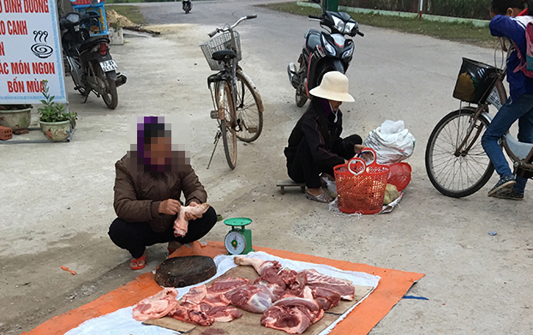
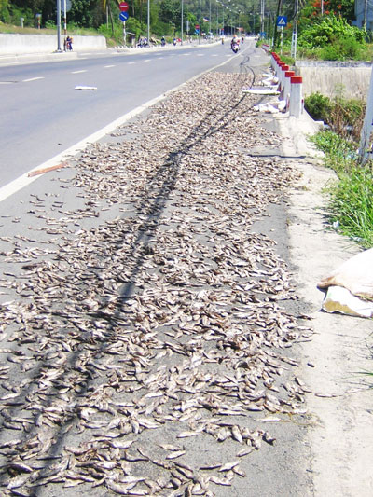
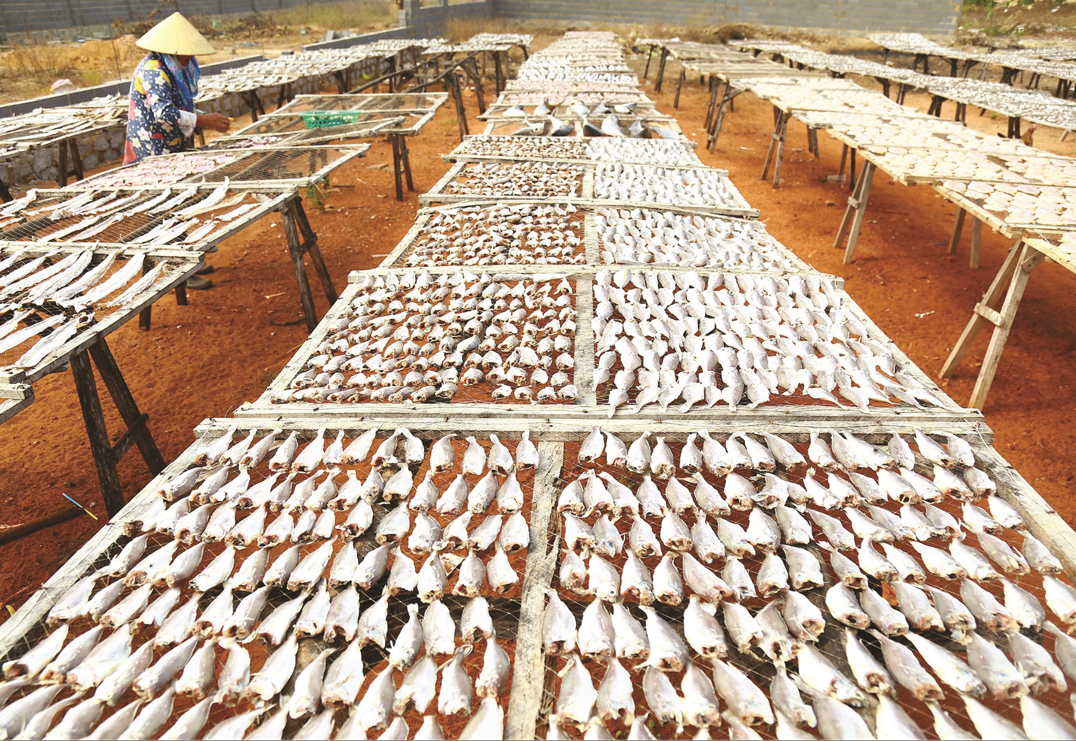
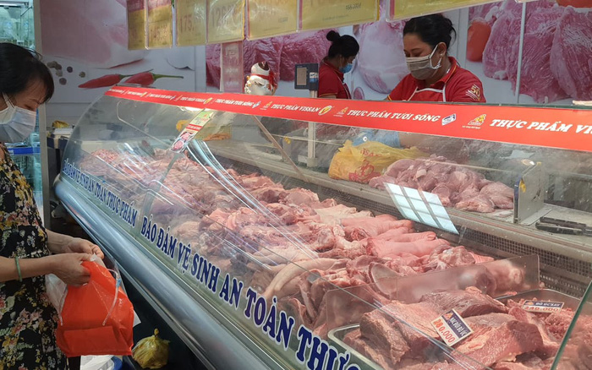
Hình ảnh nào cho thấy biện pháp giữ vệ sinh an toàn thực phẩm?
1
2
3
4

Slide 17
Kể tên các biện pháp đảm bảo an toàn vệ sinh thực phẩm khi chế biến món ăn mà gia đình em đã thực hiện? Vì sao lựa chọn biện pháp đó?

Slide 18
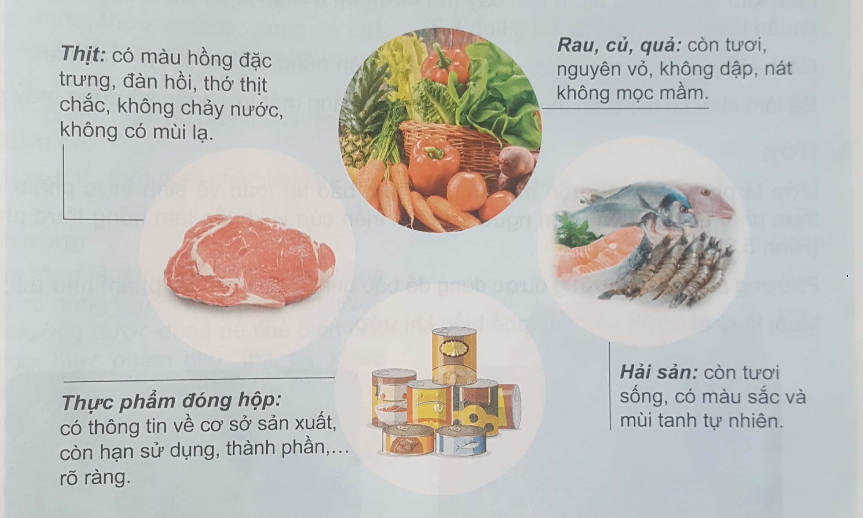
Một số hướng dẫn để nhận biết thực phẩm an toàn

Slide 19
II. MỘT SỐ PHƯƠNG PHÁP BẢO QUẢN THỰC PHẨM
Gia đình em thường bảo quản thực phẩm bằng phương pháp nào?
Hãy trình bày cách làm của một phương pháp bảo quản cụ thể?

Slide 20

II. MỘT SỐ PHƯƠNG PHÁP BẢO QUẢN THỰC PHẨM
Mỗi nhóm tìm hiểu 1 phương pháp bảo quản thực phẩm và hoàn thành vào phiếu học tập số 1 sau:
Phương pháp bảo quản | Bản chất | Đặc điểm | Thực phẩm áp dụng

Slide 21
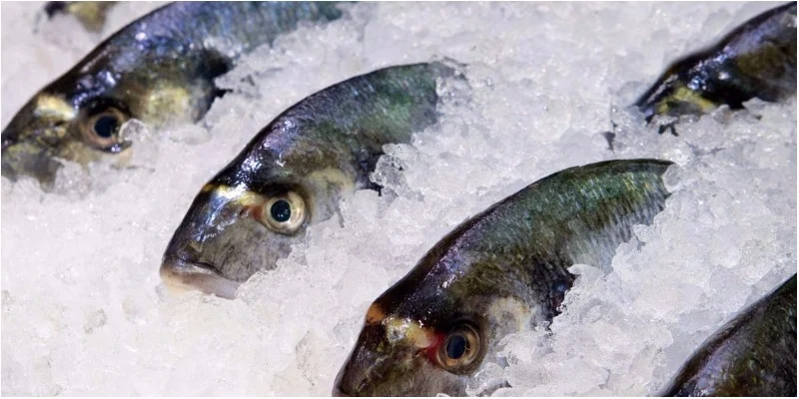
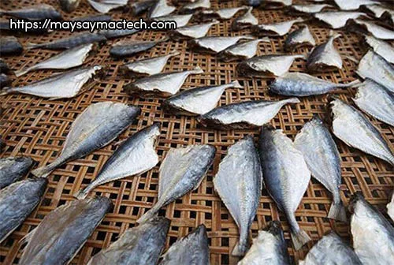
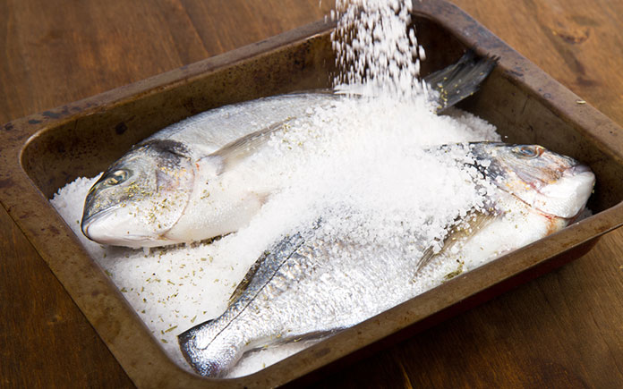
Bảng các phương pháp bảo quản thực phẩm
Phương pháp bảo quản | Bản chất | Đặc điểm | Thực phẩm áp dụng
Làm lạnh và đông lạnh | -Sử dụng nhiệt độ thấp để ngăn ngừa, làm chậm sự phát triển của vi khuẩn | -Làm lạnh: nhiệt độ từ 1ºC-7ºC -Đông lạnh: nhiệt độ < 0ºC | -Làm lạnh:Thịt cá, trái cây, rau củ… -Đông lạnh: Thịt, cá…
Làm khô | -Làm bay hơi nước có trong thực phẩm để ngăn chặn vi khuẩn làm hỏng thực phẩm. | -Phơi dưới nắng -Sấy khô | -Nông sản -Thủy- hải sản
Ướp | -Ướp là phương pháp trộn một số chất vào thực phẩm để diệt và ngăn ngừa sự phát triển của vi khuẩn làm hỏng thực phẩm. | -Thường dùng muối để ướp | -Thịt, cá

Slide 22
Bảng nhiệt độ và thời gian bảo quản một số loại thực phẩm trong tủ lạnh
Tên thực phẩm | Thủy hải sản | Thịt | Nước trái cây | Rau, củ, quả tươi | Sữa tươi, kem | Thủy hải sản | Thịt
Nhiệt độ | 0⁰C - 3⁰C | 0⁰C - 3⁰C | 0⁰C - 7⁰C | 1⁰C - 7⁰C | 0⁰C - 7⁰C | -12⁰C đến -18⁰C | -12⁰C đến -18⁰C
Thời gian | 2 đến 3 ngày | 3 đến 5 ngày | 1 đến 2 tuần | 3 đến 5 ngày | 5 đến 7 ngày | 1 tuần | 2 đến 3 tháng

Slide 23
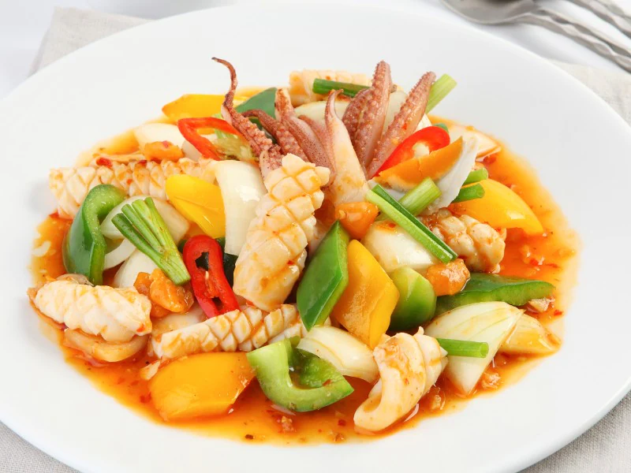
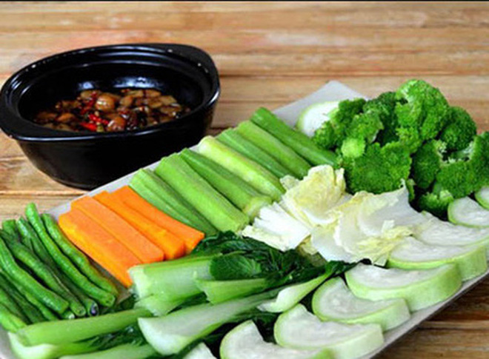
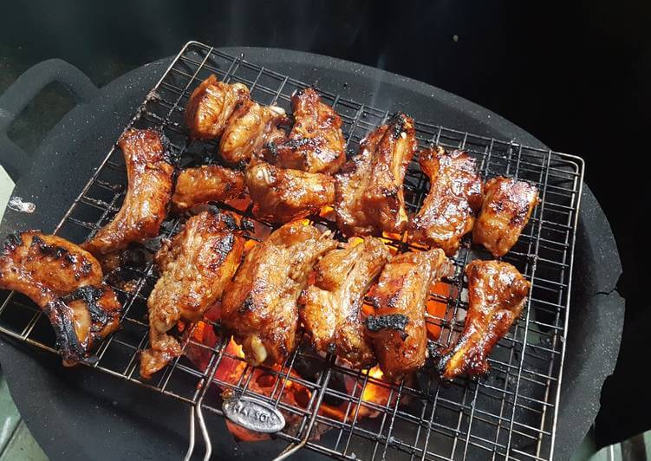
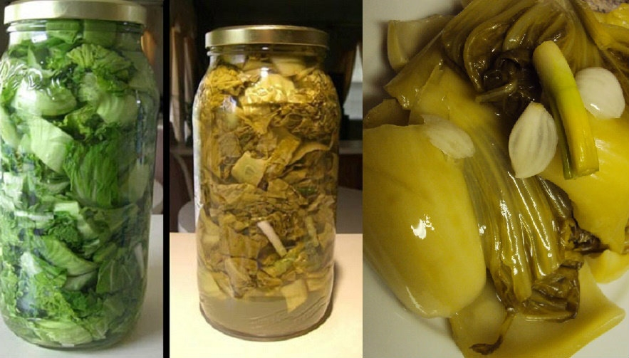
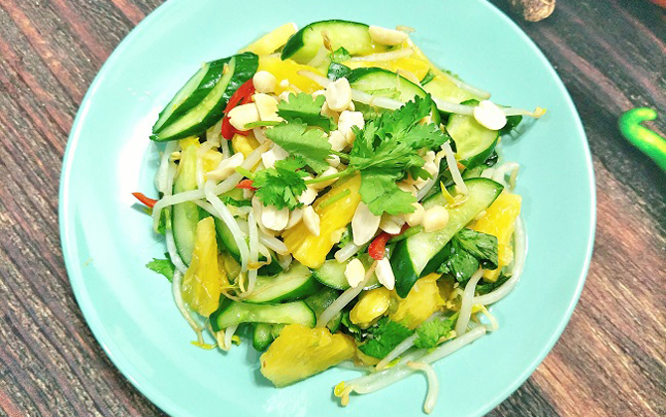
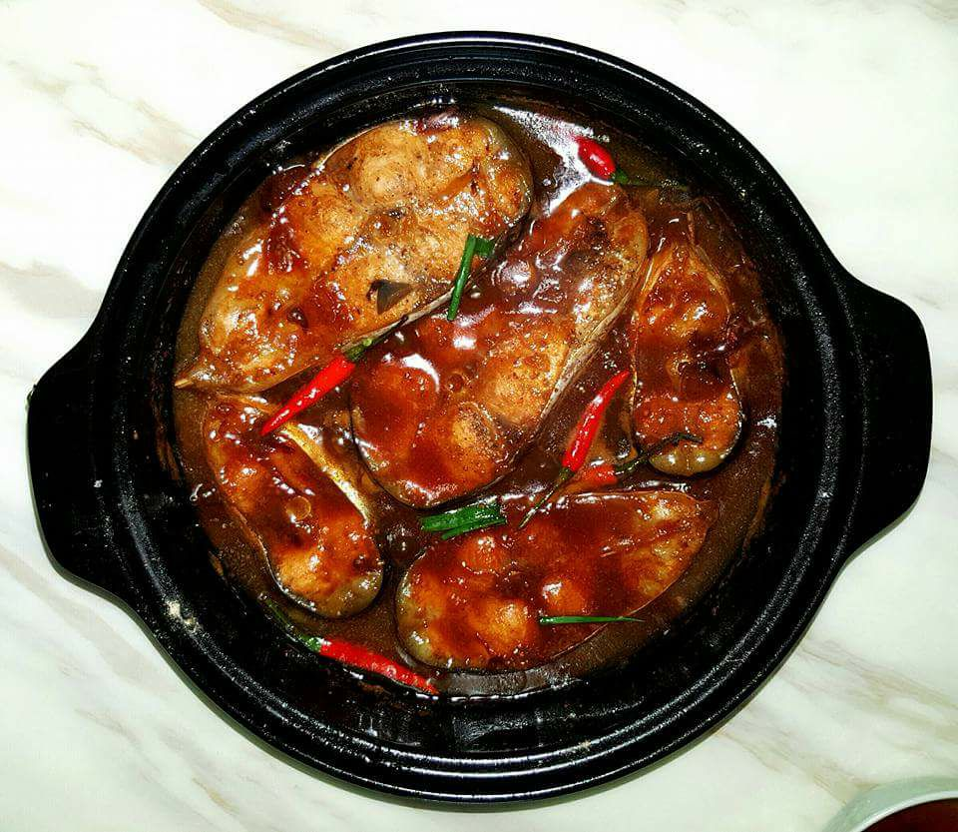
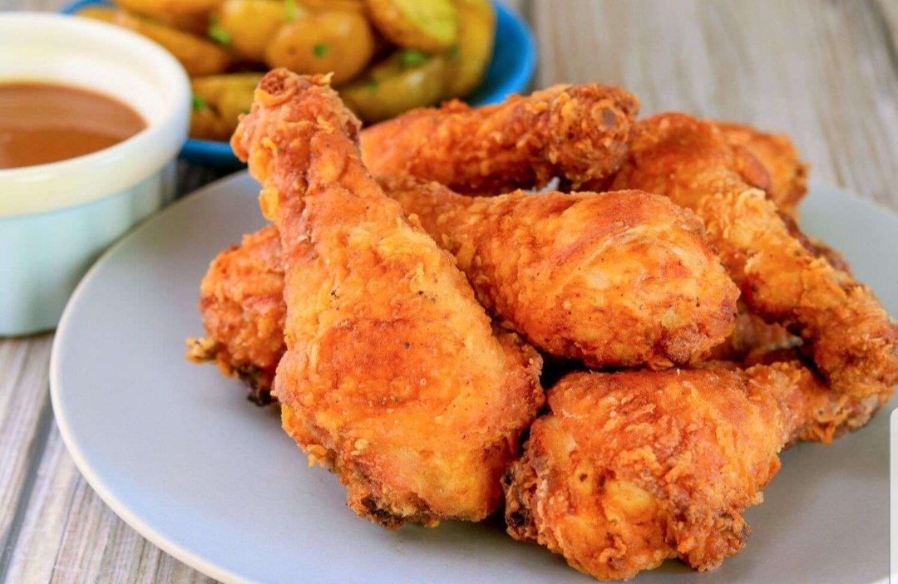
III. MỘT SỐ PHƯƠNG PHÁP CHẾ BIẾN THỰC PHẨM

Slide 24
Nhóm 1:
Tìm hiểu nội dung 1 trong mục III được trình bày trong SGK với các câu hỏi sau :
Câu hỏi 1: Em tìm hiểu về nhóm phương pháp chế biến thực phẩm nào? Trình bày từng phương pháp cụ thể và hoàn thành phiếu học tập số 2.
Câu hỏi 2: Có những khuyến cáo gì khi sử dụng món ăn được chế biến bằng phương pháp này? (tham khảo hộp Thông tin mở rộng).
Câu hỏi 3: Ngoài những phương pháp được trình bày trong SGK, em còn biết những phương pháp nào? Hãy nêu cụ thể về một phương pháp.
Câu hỏi 4: Em thích nhất món ăn được chế biến bằng phương pháp nào mà em đã tìm hiểu? Vì sao?
-Trả lời câu hỏi trong hộp chức năng Khám phá.
Nhóm 2:
Tìm hiểu phần 2 trong mục III được trình bày trong SGK với các câu hỏi :
Câu hỏi 1: Em tìm hiểu về nhóm phương pháp chế biến thực phẩm nào? Trình bày từng phương pháp cụ thể và hoàn thành phiếu học tập số 3.
Câu hỏi 2: Ngoài những phương pháp được trình bày trong SGK, em còn biết những phương pháp nào? Hãy nêu cụ thể về một phương pháp.
Câu hỏi 3: Em thích nhất món ăn được chế biến bằng phương pháp nào mà em đã tìm hiểu? Vì sao?
-Trả lời câu hỏi trong hộp chức năng Luyện tập ở trang 30 - SGK.

Slide 25
PHIẾU HỌC TẬP SỐ 2
Các phương pháp chế biến thực phẩm có sử dụng nhiệt | Đặc điểm | Ưu điểm | Nhược điểm | Thực phẩm áp dụng
PHIẾU HỌC TẬP SỐ 3
Các phương pháp chế biến thực phẩm không sử dụng nhiệt | Đặc điểm | Ưu điểm | Nhược điểm | Thực phẩm áp dụng

Slide 26
ĐÁP ÁN PHIẾU HỌC TẬP SỐ 2
Các phương pháp chế biến thực phẩm có sử dụng nhiệt | Đặc điểm | Ưu điểm | Nhược điểm | Thực phẩm áp dụng
Luộc | -Là phương pháp làm chín thực phẩm trong nước | -Phù hợp chế biến nhiều loại thực phẩm,đơn giản và dễ thực hiện. | -Một số loại vitamin trong thực phẩm có thể bị hoà tan trong nước | Thịt, trứng, hải sản, rau, củ...
Kho | -Là làm chín thực phẩm trong lượng nước vừa phải với vị mặn đậm đà. | - Món ăn mềm, có hương vị đậm đà. | - Thời gian chế biến lâu. | Cá, thịt, củ cải...
Nướng | -Là làm chín thực phẩm bằng sức nóng trực tiếp của nguồn nhiệt, | Món ăn có hương vị hấp dẫn. | Thực phẩm dễ bị cháy, gây biến chất. | Thịt, cá, khoai lang, khoai tây
Rán (chiên) | Là làm chín thực phẩm trong chất béo ở nhiệt độ cao | Món ăn có độ giòn, độ ngậy. | Món ăn nhiều chất béo. | Thịt gà, cá, khoai tây, ngô.

Slide 27
ĐÁP ÁN PHIẾU HỌC TẬP SỐ 3
Các phương pháp chế biến thực phẩm không sử dụng nhiệt | Đặc điểm | Ưu điểm | Nhược điểm | Thực phẩm áp dụng
Trộn hỗn hợp | Là phương pháp trộn các thực phẩm đã được sơ chế hoặc làm chín, kết hợp với các gia vị tạo thành món ăn. | Dễ làm, thực phẩm giữ nguyên được màu sắc, mùi vị và chất dinh dưỡng. | Cầu kì trong việc lựa chọn, bảo quản và chế biến để đảm bảo an toàn vệ sinh thực phẩm. | Trộn dầu dấm, nộm,...
Muối chua | Là phương pháp làm thực phẩm lên men vi sinh trong thời gian cần thiết. | Dễ làm, món ăn có vị chua nên kích thích vị giác khi ăn. | Món ăn có nhiều muối, không tốt cho dạ dày | Rau cải bắp, rau cải bẹ, su hào…

Slide 28

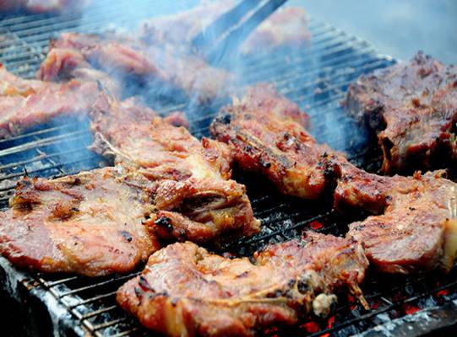
Trong các món ăn chế biến có sử dụng nhiệt, món nướng được coi là món ăn có nguy cơ mất vệ sinh an toàn thực phẩm nhất.

Slide 29
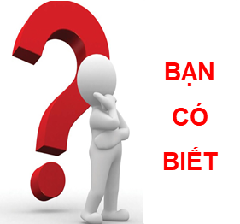
Chuyên gia dinh dưỡng khuyến cáo sử dụng nhiều món ăn được chế biến bằng phương pháp rán, nướng có thể làm tăng nguy cơ mắc các bệnh béo phì, tim mạch, tiểu đường...
Khi chế biến không đúng cách , thực phẩm bị biến chất có khả năng gây ung thư đường tiêu hóa, dạ dày.

Slide 30
BẢNG SO SÁNH
Nhóm phương pháp | Chế biến món ăn có sử dụng nhiệt | Chế biến món ăn không sử dụng nhiệt
Bản chất | Sử dụng nhiệt độ cao để làm chín thực phẩm. | Sử dụng gấn như trực tiếp các loại thực phẩm ngay sau khi sơ chế.
Ưu điểm | Món ăn hấp dẫn, nhiều màu sắc, hương vị, phù hợp với nhiều đối tượng sử dụng. | Gần như giữ nguyên được các chất dinh dưỡng có trong thực phẩm. Món ăn thường được chế biến đơn giản, có vị thanh nhẹ, dễ ăn, không gây ngấy, tốt cho sức khoẻ.
Nhược điểm | Chế biến cầu kì, một số chất dinh dưỡng trong món ăn bị mất hoặc biến đổi chất, trong quá trình chế biến có thể gây mất an toàn, có một số món ăn không tốt cho sức khỏe nếu sử dụng nhiều. | Món ăn ít có mùi vị, màu sắc hấp dẫn người sử dụng, không tạo ra sự đa dạng như các món ăn được chế biến bằng phương pháp sử dụng nhiệt, đặc biệt cần chú ý đến các vấn đề vệ sinh an toàn thực phẩm.

Slide 31
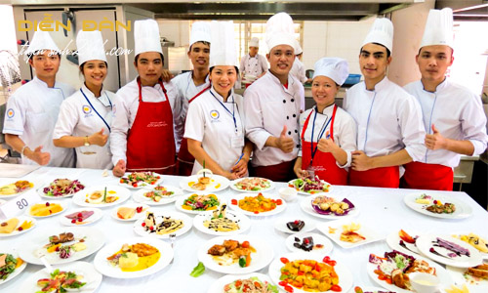
Bạn muốn trở thành ĐẦU BẾP không?

Slide 32
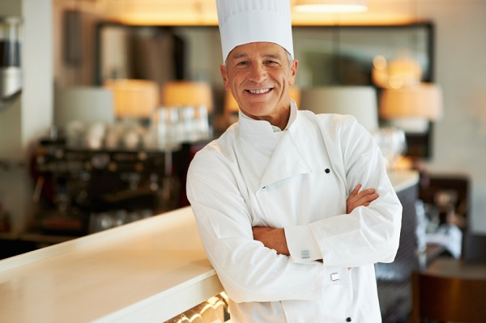
ĐẦU BẾP
Là tên gọi dành cho những người chế biến món ăn ở các nhà hàng, quán ăn, khách sạn,...
Nghề đầu bếp đòi hỏi sự tỉ mỉ, kiên nhẫn và khéo léo.

Slide 33
Luyện tập
Câu 1. Bảo quản thực phẩm có vai trò gì?
A. Làm chậm quá trình thực phẩm bị hư hỏng.
B. Đảm bảo chất lượng và chất dinh dưỡng của thực phẩm trong thời gian dài.
C. Làm chậm quá trình thực phẩm bị hư hỏng, kéo dài thời gian sử dụng mà vẫn được đảm bảo chất lượng và chất dinh dưỡng của thực phẩm.
D. Ngăn chặn việc thực phẩm bị hư hỏng.

Slide 34
Luyện tập
Câu 2. Chế biến thực phẩm có vai trò gì?
A. Xử lí thực phẩm để tạo ra các món ăn.
B. Xử lí thực phẩm để bảo quản thực phẩm. C. Tạo ra các món ăn đầy đủ chất dinh dưỡng, đa dạng và hấp dẫn.
D. Xử lí thực phẩm để tạo ra món ăn đầy đủ chất dinh dưỡng, đa dạng và hấp dẫn.

Slide 35
Luyện tập
Câu 3. Biện pháp nào sau đây có tác dụng phòng tránh nhiễm độc thực phẩm?
A. Không ăn những thức ăn nhiễm độc tố.
B. Dùng thức ăn không có nguồn gốc rõ ràng.
C. Sử dụng đồ hộp hết hạn sử dụng.
D. Ăn khoai tây mọc mẩm.

Slide 36
Luyện tập
Câu 4. Trong những biện pháp sau, biện pháp nào đảm bảo an toàn vệ sinh thực phẩm?
A. Sử dụng chung thớt để chế biến thực phẩm sống và thực phẩm chín trong cùng một thời điểm.
B. Chỉ sử dụng thực phẩm đóng hộp có ghi rõ thông tin cơ sở sản xuất, thành phần dinh dưỡng, còn hạn sử dụng.
C. Để lẫn thực phẩm sống và thực phẩm chín với nhau.
D. Không che đậy thực phẩm sau khi nâu chín.

Slide 37
Luyện tập
Câu 5. Phương pháp nào sau đây là phương pháp bảo quản thực phẩm?
A. Làm lạnh và đông lạnh. B. Luộc và trộn hỗn hợp.
C. Làm chín thực phẩm. D. Nướng và muối chua.

Slide 38
Luyện tập
Câu 6. Nhóm phương pháp nào sau đây không phải là phương pháp chế biến thực phẩm?
A. Ướp và phơi. B. Rang và nướng.
C. Xào và muối chua. D. Rán và trộn dầu giấm.

Slide 39
Luyện tập
Câu 7. Chất dinh dưỡng nào trong thực phẩm dễ bị hao tổn nhiều trong quá trình chế biến?
A. Chất béo. B. Tinh bột.
C. Vitamin. D. Chất đạm.

Slide 40
VẬN DỤNG
-
1.Gia đình em thường sử dụng phương pháp chế biến thực phẩm nào?
2.Em có đề xuất sử dụng thêm phương pháp chế biến nào không?

Slide 41
Hướng dẫn về nhà
Làm bài tập trong SBT
Đọc trước hộp Thực hành tr31.

